Slide 1


Slide 2
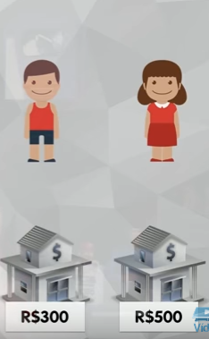
Exemplo prático com objeto

Slide 3
Exemplo prático com objeto
Estrutura de um objeto
O que ele tem através de seus atributos;
O que ele faz através de seus métodos;
Como ele se encontra naquele momento.

Slide 4
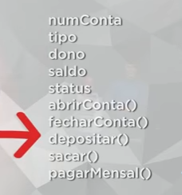
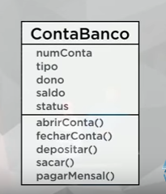
Exemplo prático com objeto

Slide 5
Exemplo prático com objeto
Padrões:
- Todos atributos definidos começando com letras minúscula, onde:
numConta é do tipo inteiro;
Tipo da conta pode ser Conta corrente - CC ou Conta Poupança - CP e é do tipo caractere;
Dono da conta, tipo caracteres;
Saldo da conta, tipo real;
Status da conta, se esta aberta ou fechada do tipo booleana.
Métodos:
abrirConta()
meche com o atributo status da classe, se a conta esta aberta o status é verdadeiro, caso esteja fechada o status é falso.
Se a conta for corrente ou seja CC ele ao abrir ganha 50,00, caso for conta poupança CP ele ganha 150,00.
fecharConta()
Não pode ter saldo na conta, deve sacar o dinheiro e também não pode ter nenhum tipo de débito;
depositar()
Para depositar na conta obviamente ela tem que estar aberta ou seja, o status tem que estar verdadeiro.
sacar()
Para sacar na conta obviamente ela tem que estar aberta ou seja, o status tem que estar verdadeiro e também deve ter saldo.
pagarMensal()
- Cada vez que o método for chamado o cliente que tiver conta corrente desconta de seu saldo 12 reais e se for conta poupança será descontado 20 reais.

Slide 6
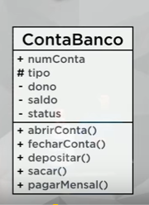
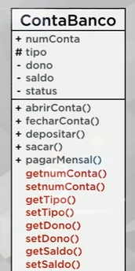
Exemplo prático com objeto
Métodos especiais.
Getters e Setters de todo atributo de uma classe.
E Também definiremos o método construtor que toda vez que uma conta for criada o seu status vai ser definido como falso isso é a conta está fechada ainda e o saldo é definido como zero.

Slide 7
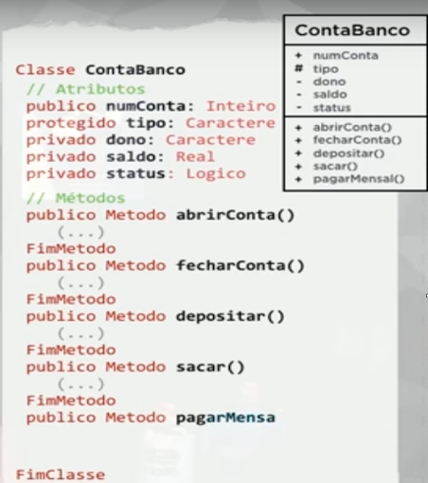
Exemplo prático com objeto

Slide 8
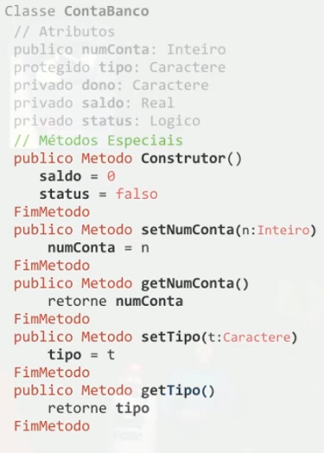
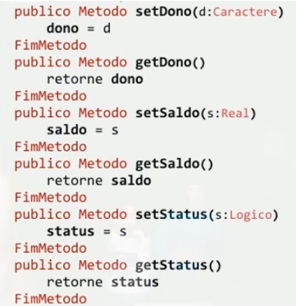
Exemplo prático com objeto

Slide 9
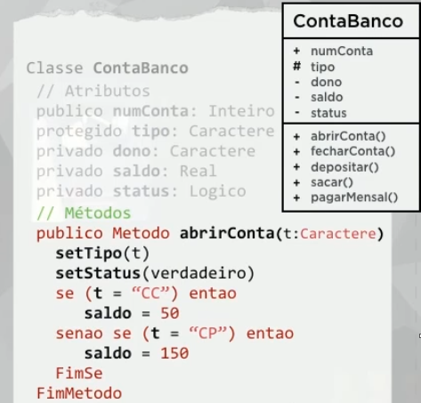
Exemplo prático com objeto

Slide 10
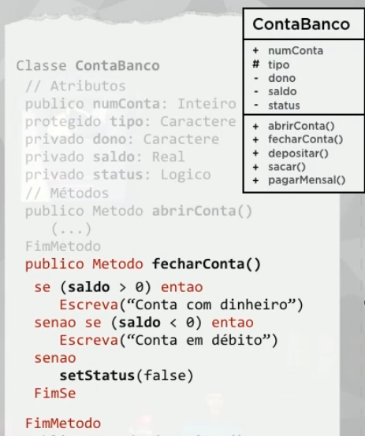
Exemplo prático com objeto

Slide 11
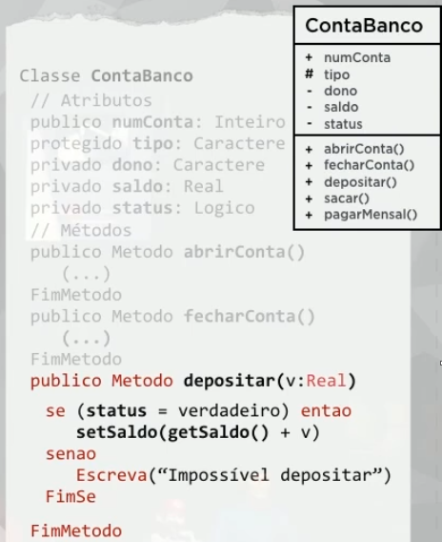
Exemplo prático com objeto

Slide 12
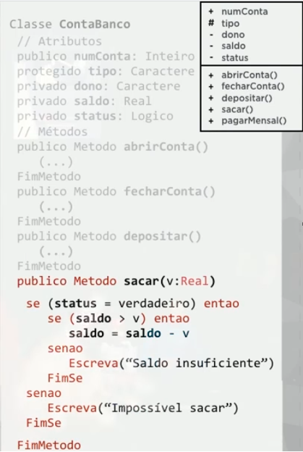
Exemplo prático com objeto

Slide 13
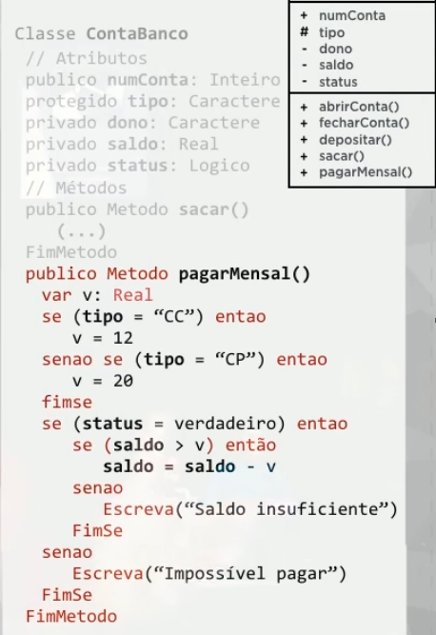
Exemplo prático com objeto

Slide 14
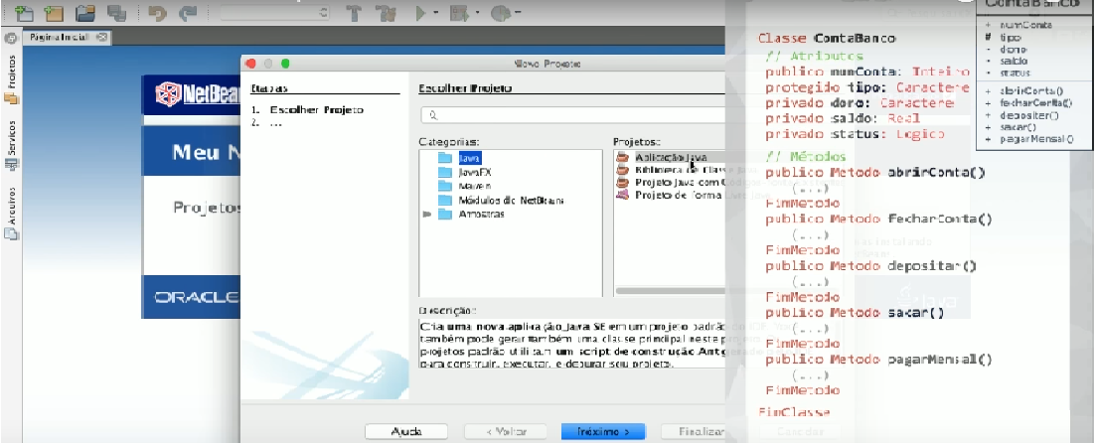
Exemplo prático com objeto

Slide 15
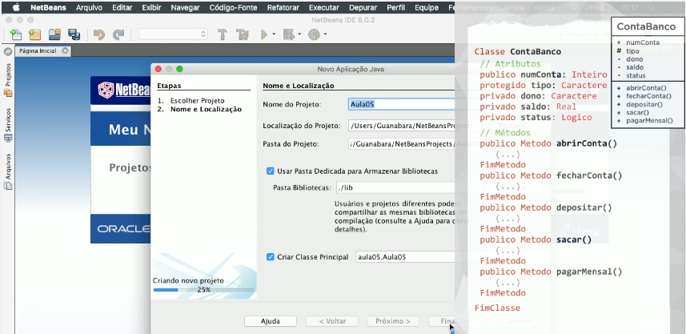
Exemplo prático com objeto

Slide 16
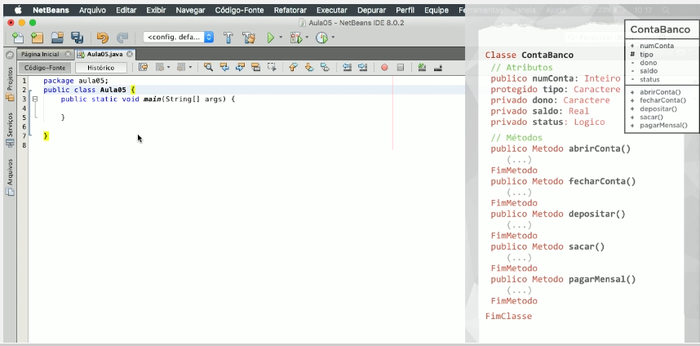
Exemplo prático com objeto

Slide 17
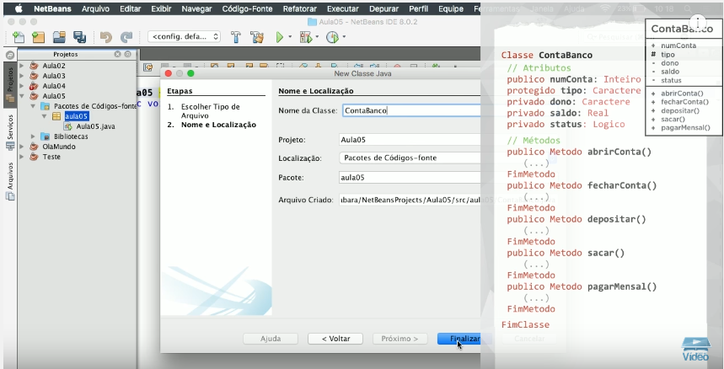
Exemplo prático com objeto

Slide 18
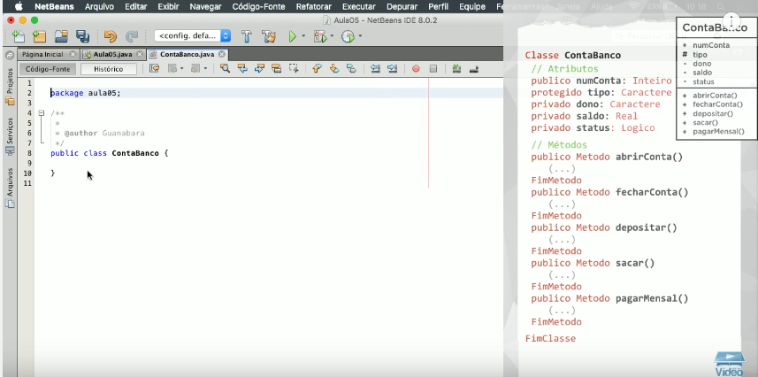
Exemplo prático com objeto

Slide 19
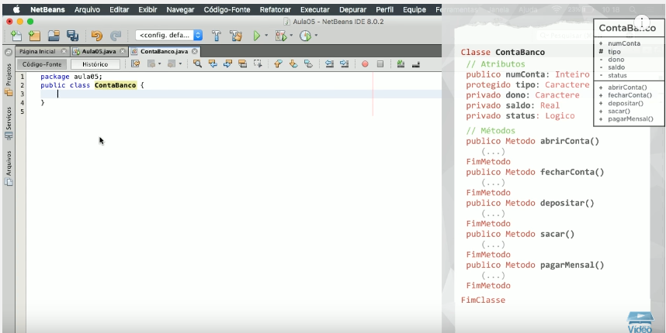
Exemplo prático com objeto

Slide 20
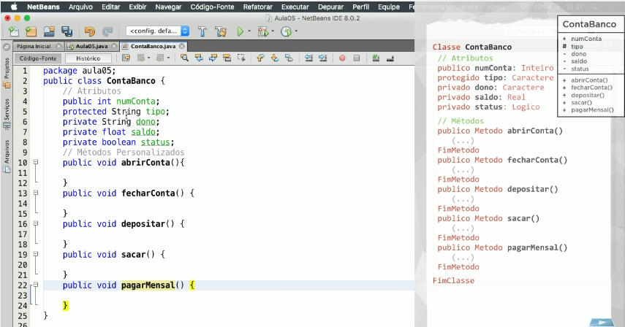
Exemplo prático com objeto

Slide 21
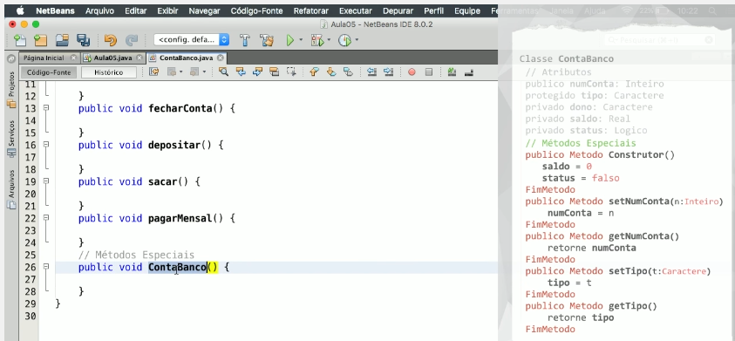
Exemplo prático com objeto
Existe uma outra maneira de criar o construtor:
Digite CTRL+ i ou então clica com o outro botão do mouse Depois vai em inserir código depois vai em construtor em seguida não marque nada e pede para gerar.

Slide 22
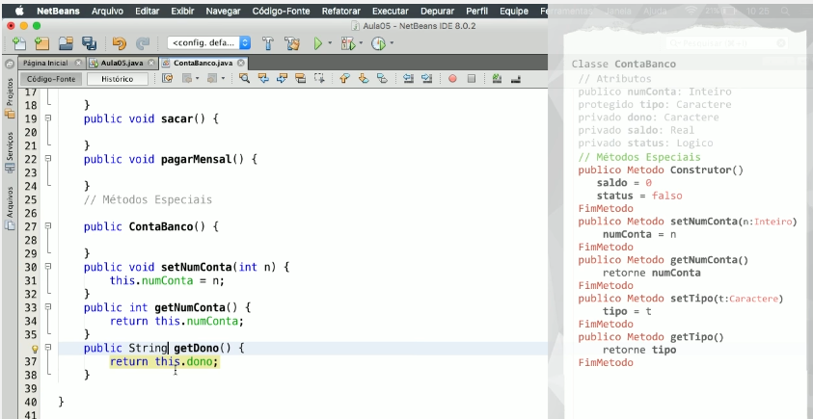
Exemplo prático com objeto

Slide 23
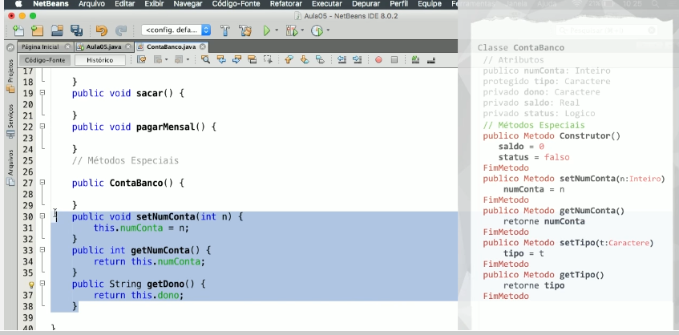
Exemplo prático com objeto

Slide 24
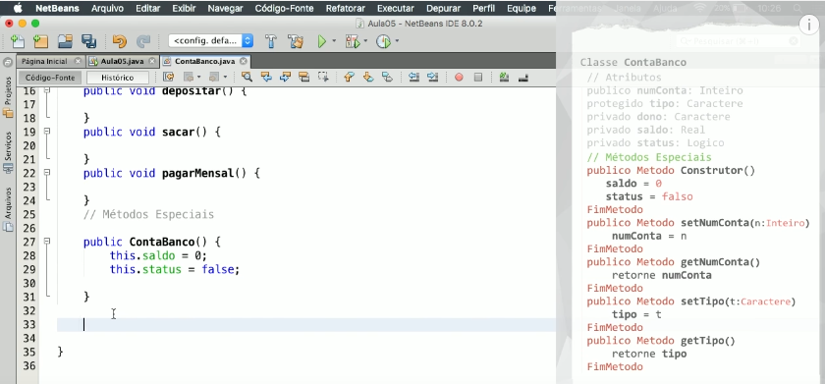
Exemplo prático com objeto

Slide 25
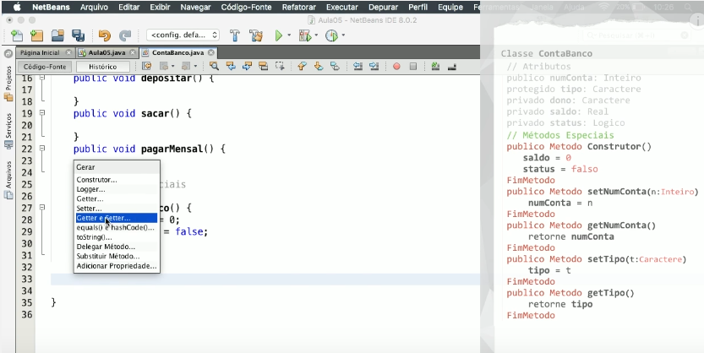
Exemplo prático com objeto

Slide 26
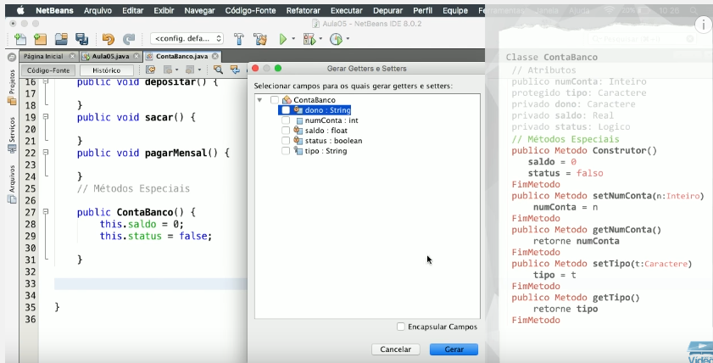
Exemplo prático com objeto

Slide 27
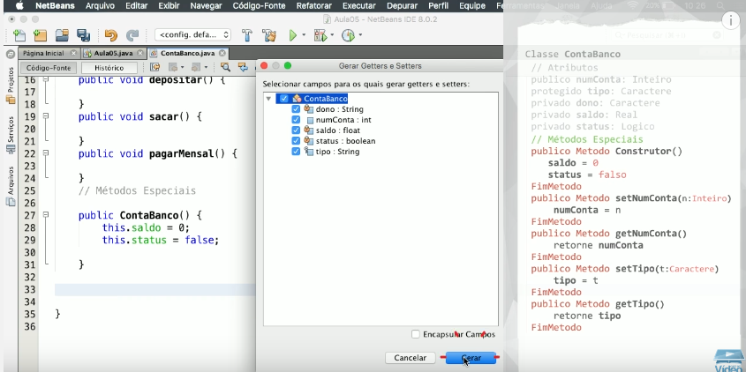
Exemplo prático com objeto

Slide 28
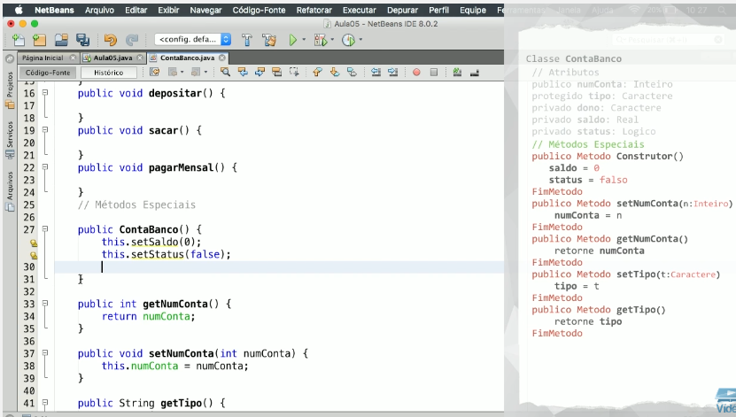
Exemplo prático com objeto

Slide 29
Exemplo prático com objeto
Continuamos .......

